Slide 1



ĐẠI HỌC CÔNG NGHIỆP HÀ NỘI
KHOA CÔNG NGHỆ THÔNG TIN
Báo cáo đồ án tốt nghiệp
Xây dựng website quản lý gia phả cho dòng họ Ngô
Giáo viên hướng dẫn:
TS. Nguyễn Thị Mỹ Bình
Sinh viên:
Ngô Kim Đông
Mã sinh viên:
2020604782
Lớp:
KTPM03-K15

Slide 2


Nội dung
1
Tổng quan đề tài
2
Phân tích hệ thống
3
Kết quả đạt được
4
Kết luận và hướng phát triển

Slide 3





1
Tổng quan đề tài
Công nghệ sử dụng
Lý do chọn đề tài
Lý do chọn đề tài “Xây dựng website quản lý gia phả họ Ngô” xuất phát từ mong muốn bảo tồn và lưu trữ thông tin quan trọng về dòng họ một cách bền vững. Gia phả là tài sản quý giá của mỗi gia đình, ghi lại những câu chuyện và truyền thống qua nhiều thế hệ. Thay vì lưu trữ bằng các phương pháp truyền thống dễ bị hư hỏng theo thời gian, việc xây dựng website sẽ giúp thông tin được bảo quản lâu dài, giảm thiểu rủi ro mất mát, hư hỏng do yếu tố tự nhiên
Vue.js là một framework linh động, dùng để xây dựng giao diện người dùng
Là một ngôn ngữ lập trình hướng đối tượng đa năng, mạnh mẽ được phát triển bởi Microsoft
Là một phần mềm mã nguồn mở dùng để quản trị cơ sở dữ liệu NoSQL.

Slide 4
2
Phân tích hệ thống
Từ đoạn mô tả về hệ thống, ta có những chức này như sau:
Đăng nhập
Góp ý
Xem chi tiết mối quan hệ
Tìm kiếm người trong gia phả
Thêm tiểu sử
Quản lý mối quan hệ
Cấp tài khoản
Quản lý tài khoản
Quản lý sự kiện
Quản lý loại tài khoản
Để truy cập và sử dụng các chức năng hệ thống, người dùng cần phải đăng nhập khi có tài khoản (tài khoản được cấp do admin khi đã có thông tin trong gia phả).
Để tránh dữ liệu bị thay đổi mất kiểm soát, tài khoản được cấp chỉ có thể xem chi tiết mối quan hệ, chứ không được có hành động như thêm, sửa, xóa, những hành động này do tài khoản admin thực hiện. Trong năm,dòng họ có thể tổ chức sự kiện nào đó.
Ngoài ra, cần có mục góp ý để các thành viên trong họ có thể đóng góp trực tiếp cho người phát triển.

Slide 5
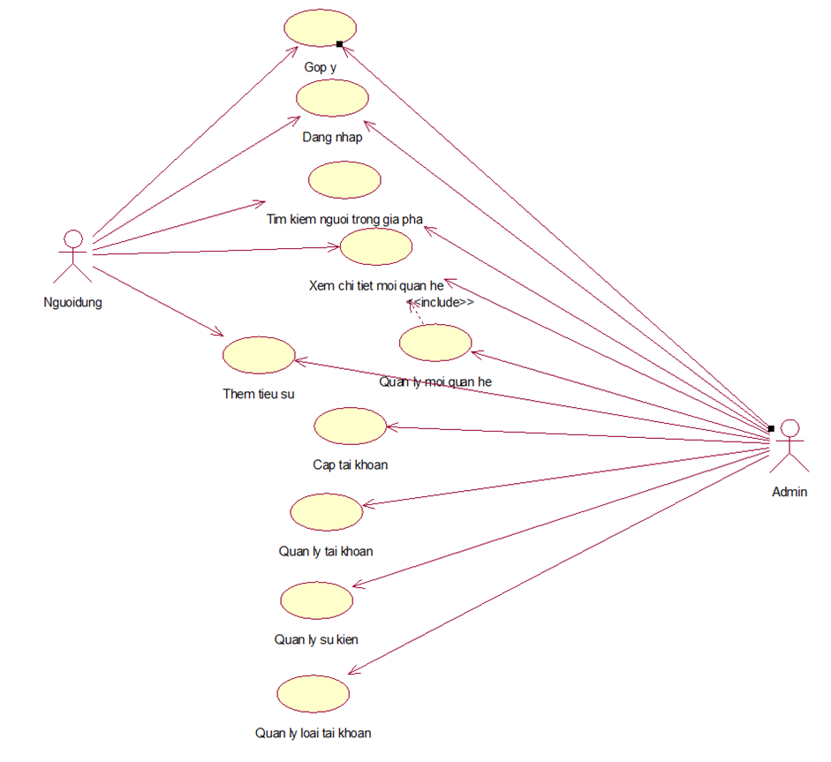
BIỂU ĐỒ USE CASE

Slide 6
3
Kết quả đạt được
4

Slide 7
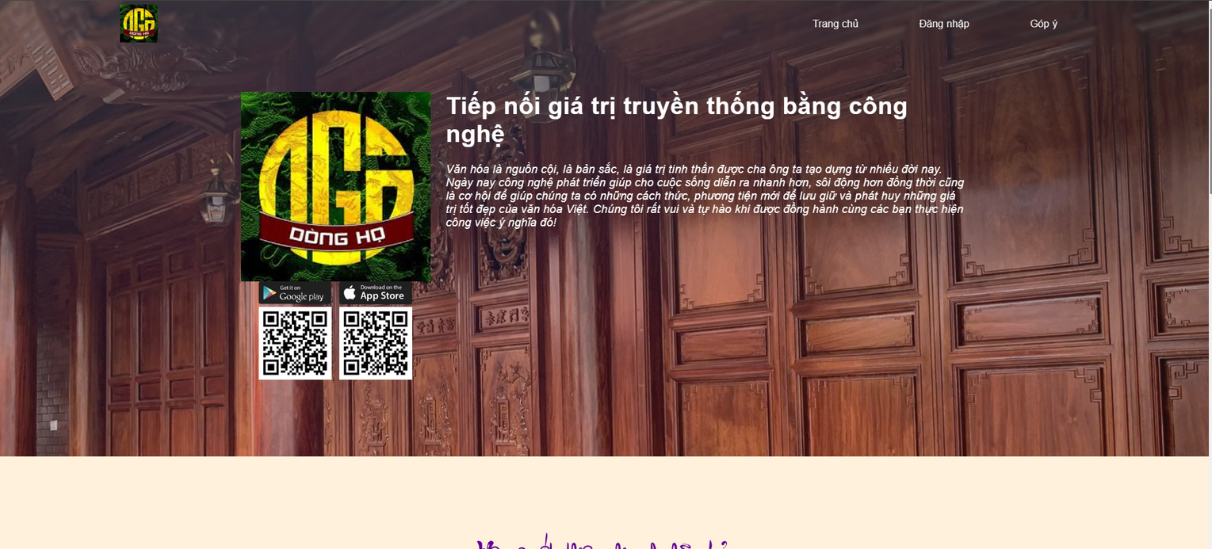
3
Kết quả đạt được
Màn hình trang chủ

Slide 8


3
Kết quả đạt được
Màn hình đăng nhập
Màn hình góp ý

Slide 9
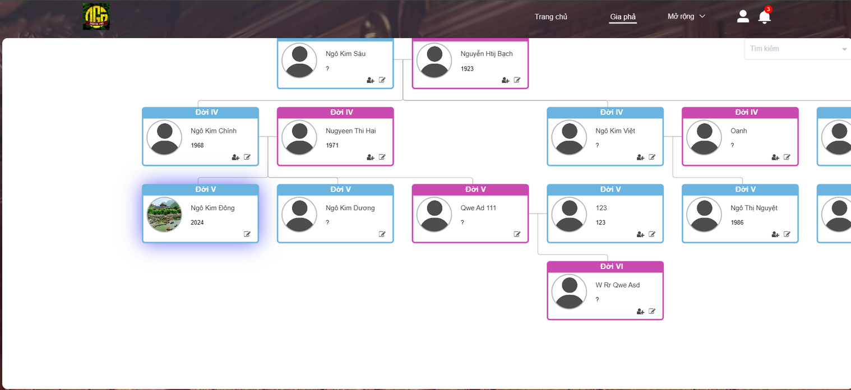
3
Kết quả đạt được
Màn hình trang gia phả

Slide 10




4
Kết luận
Hướng phát triển
Xây dựng chức năng thông báo sự kiện
Phát triển giao diện phù hợp với nhiều kích thước khác nhau
Hỗ trợ thống báo gửi tin được cấp tài khoản qua email hoặc số điện thoại
Có thể xem gia phả người vào trong gia phả (vợ hoặc người chồng cưới người vợ trong gia phả)
Qua quá trình thực hiện đề tài “Xây dựng website quản lý gia phả cho dòng họ Ngô”, em đã hoàn thành việc xây dựng một website với các chức năng đơn giản, dễ sử dụng, hỗ trợ dòng họ trong việc quản lý thông tin gia phả. Đồng thời, em đã có cơ hội tìm hiểu, học hỏi thêm nhiều kinh nghiệm cũng như kiến thức, vận dụng những kỹ năng sẵn có để phát triển một ứng dụng trên nền tảng web.

Slide 11
Thank
You

